Slide 1


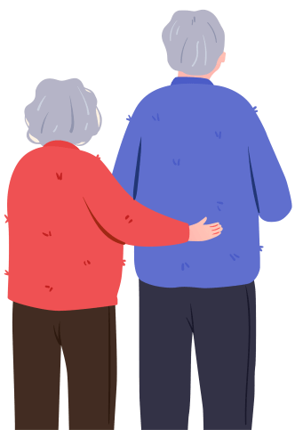

重阳节
九九重阳节主题班会
节日
—独在异乡为异客，每逢佳节倍思亲—

Slide 2



重阳节起源
重阳节习俗
目录
CONTENTS
重阳节传说
重阳节诗词

Slide 3
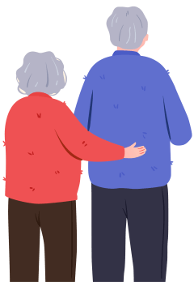
重阳节
第一部分
节日
—重阳节起源—

Slide 4




重阳节起源
https://www.ypppt.com/
重阳的源头，可追溯到先秦之前。《吕氏春秋》之中《季秋纪》载：“（九月）命家宰，农事备收，举五种之要。藏帝籍之收于神仓，祗敬必饬。“是日也，大飨帝，尝牺牲，告备于天子。”可见当时已有在秋九月农作物丰收之时祭飨天帝、祭祖，以谢天帝、祖先恩德的活动。
汉代，《西京杂记》中记西汉时的宫人贾佩兰称：“九月九日，佩茱萸，食蓬饵，饮菊花酒，云令人长寿。”相传自此时起，有了重阳节求寿之俗。这是受古代巫师（后为道士）追求长生，采集药物服用的影响。同时还有大型饮宴活动，是由先秦时庆丰收之宴饮发展而来的。
《荆楚岁时记》云：“九月九日，四民并籍野饮宴。”隋杜公瞻注云：“九月九日宴会，未知起于何代，然自驻至宋未改。”求长寿及饮宴，构成了重阳节的基础。
古代重阳节
重阳节

Slide 5


重阳节起源
重阳节的原型
重阳节
重阳节的原型之一是古代的祭祀大火的仪式。作为古代季节星宿标志的“大火”星，在季秋九月隐退，《夏小正》称“九月内火”，“大火”星的退隐，不仅使一向以大火星为季节生产与季节生活标识的古人失去了时间的坐标，同时使将大火奉若神明的古人产生莫名的恐惧，火神的休眠意味着漫漫长冬的到来，因此，在“内火”时节，一如其出现时要有迎火仪式那样，人们要举行相应的送行祭仪。古代的祭仪情形虽渺茫难晓，但还是可以从后世的重阳节仪中寻找到一些古俗遗痕。

Slide 6
重阳节
第二部分
节日
—重阳节习俗—

Slide 7

重阳节习俗
登高
重阳节
重阳节首先有登高的习俗。金秋九月，天高气爽，这个季节登高远望可达到心旷神怡、健身祛病的目的。早在西汉，《长安志》中就有汉代京城九月九日时人们游玩观景之记载。在东晋时，有著名的“龙山落帽”故事。

Slide 8

重阳节习俗
赏菊
重阳节
重阳日，历来就有赏菊花的风俗，所以古来又称菊花节。农历九月俗称菊月，节日举办菊花大会，倾城的人潮赴会赏菊。从三国魏晋以来，重阳聚会饮酒、赏菊赋诗已成时尚。在中国古俗中，菊花象征长寿。

Slide 9
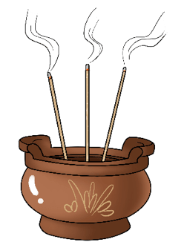
重阳节习俗
祭祖
重阳节
重阳节是中国传统四大祭祖节日之一，古代民间素有祭祖祈福的传统。古时重阳祭祖的传统习俗在岭南一带仍盛行，人们会在每年的重阳节举行祭祖活动。
无论是祭祖活动还是登高远望，其最根本的作用是增强人们文化认同感，加强家族和社会的凝聚力。
Notes:
https://www.ypppt.com/

Slide 10

重阳节习俗
饮菊花酒
重阳节
在古代，菊花酒被看作重阳必饮、祛灾祈福的“吉祥酒”。由于菊的独特品性，菊成为生命力的象征。菊花含有养生成分，晋代葛洪《抱朴子》有南阳山中人家饮用遍生菊花的甘谷水而益寿的记载。
重阳节饮菊花酒，是中国的传统习俗。菊花酒是药酒，味道微微有一点苦，饮后可使人明目醒脑，而且具有祛灾祈福的吉祥寓意。

Slide 11
重阳节
第三部分
节日
—重阳节传说—

Slide 12

重阳节传说
和大多数传统节日一样，重阳节也被附会上一个神话传说作为登高习俗“起源”。该传说见于梁朝吴均的神话志怪小说《续齐谐记》：汝南桓景随费长房游学累年，长房谓曰：“九月九日，汝家中当有灾。宜急去，令家人各作绛囊，盛茱萸，以系臂，登高饮菊花酒，此祸可除。”景如言，齐家登山。夕还，见鸡犬牛羊一时暴死。长房闻之曰：“此可代也。”今世人九日登高饮酒，妇人带茱萸囊，盖始于此。
续齐谐记
神话传说

Slide 13

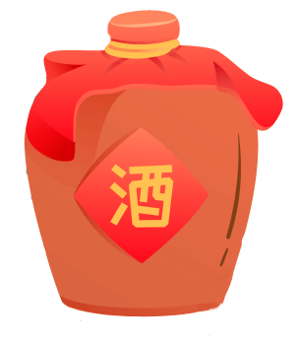
重阳节传说
白衣送酒
神话传说
大诗人陶渊明酷爱喝酒，可是因为家贫，时常缺酒。那年重阳，陶渊明在篱边赏菊，却没有酒喝，不能一醉，他只得采了一把菊花在手里，嗅嗅嚼嚼，聊以为遣。然而菊花毕竟不能代酒，陶渊明正在百无聊赖的时候，忽然远处来了一个白衣人，那人原是江州刺史王弘派来的差人，特地送酒来给陶渊明的。陶渊明喜出望外，立即打开酒瓮，对着菊花开怀畅饮，尽醉方休。

Slide 14

重阳节传说
登高寻火种
神话传说
又有传说重阳节登高之俗，是古人认为山上云雾缭绕，为呼风雨唤雷电之神龙所居。而且，高山的雷电可以带来火种，利用火可以吃到化腥臊的熟食。

Slide 15
重阳节
第四部分
节日
—重阳节诗词—

Slide 16

重阳节诗词
九月九日忆山东兄弟
重阳诗词
——唐代 . 王维——
独在异乡为异客，每逢佳节倍思亲。
遥知兄弟登高处，遍地茱萸少一人。

Slide 17
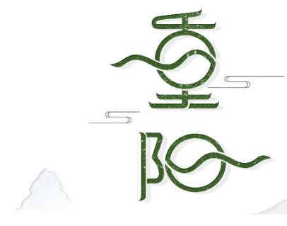
重阳节诗词
重阳过后，西风渐紧，庭树叶纷纷。
朱阑向晓，芙蓉妖艳，特地斗芳新。
霜前月下，斜红淡蕊，明媚欲回春。
莫将琼萼等闲分，留赠意中人。
宋代：晏殊《少年游重阳过后》

Slide 18
重阳节
谢谢观看
节日
—独在异乡为异客，每逢佳节倍思亲—

Slide 19
更多精品PPT资源尽在—优品PPT！
www.ypppt.com
PPT模板下载：www.ypppt.com/moban/ 节日PPT模板：www.ypppt.com/jieri/
PPT背景图片：www.ypppt.com/beijing/ PPT图表下载：www.ypppt.com/tubiao/
PPT素材下载： www.ypppt.com/sucai/ PPT教程下载：www.ypppt.com/jiaocheng/
字体下载：www.ypppt.com/ziti/ 绘本故事PPT：www.ypppt.com/gushi/
PPT课件：www.ypppt.com/kejian/
Notes:
模板来自于 优品PPT https://www.ypppt.com/

